Slide 1
BÀI 10:
THỰC HÀNH: NHẬN BIẾT MỘT SỐ LOẠI PHÂN BÓN HÓA HỌC

Slide 2
1. Chuẩn bị
a) Dụng cụ, hóa chất
Ống nghiệm bằng thủy tinh, thìa inox nhỏ, đèn cồn, bật lửa hoặc diêm
Hóa chất: BaCl₂, AgNO₃, diphenylamine, nước cất

Slide 3
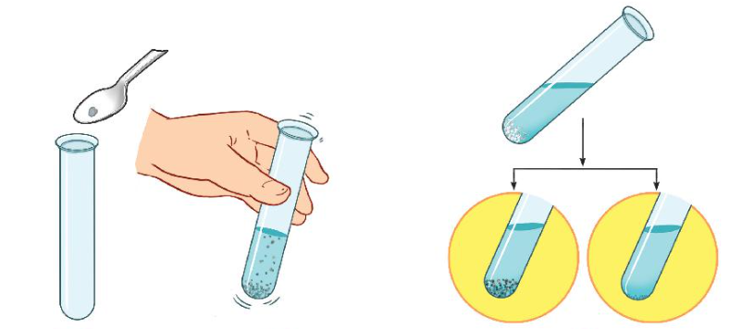
2. Các bước thực hành
a) Phân biệt nhóm phân bón hòa tan và nhóm phân bón ít hoặc không hòa tan

Slide 4
3. Thực hành
Bảng 10.1 Kết quả nhận biết các loại phân bón
Mẫu phân bón | Đặc điểm nhận biết | Loại phân bón
1
2
3

Slide 5
CẢM ƠN CÁC EM ĐÃ
LẮNG NGHE BÀI GIẢNG!

